Slide 1
TALLER B5-T1 · MIAX
Generación de datos
financieros sintéticos
¿Puede la generación sintética compensar la escasez de episodios
de caída severa en el mercado?
Raúl · Pietro · Alonso

Slide 2
EL PROBLEMA
Anticipar una caída severa del S&P 500
A partir de la ventana de rentabilidades de los últimos 60 días, predecir si
la cartera sufrirá un retroceso pronunciado durante los 30 días siguientes.
Universo
23 valores del S&P 500 con historia completa desde 1962
Entrada X
ventana de 60 sesiones × 23 activos de rentabilidades logarítmicas
Etiqueta y
1 si el drawdown a 30 días supera el −7,91 % · umbral calibrado solo con train
Clasificador
CNN 1D — idéntica arquitectura en las 4 configuraciones comparadas
Métrica
PR-AUC sobre la clase positiva (no accuracy: clase minoritaria)
16.180
ventanas · 10 % positivas
Generación de datos financieros sintéticos · Taller B5-T1
2

Slide 3
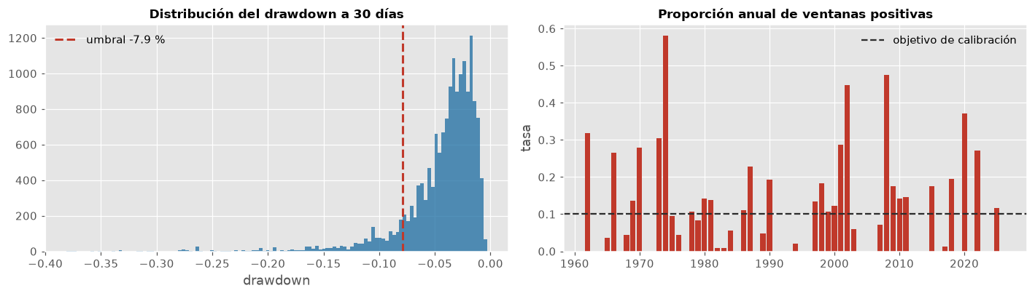
CÓMO SE LEE LA ETIQUETA
¿Por qué −7,91 % ?
EN ESTE TRABAJO
11.326 ventanas de entrenamiento
1
Se decide marcar como estrés el 10 % peor
2
Se ordenan los drawdowns de peor a mejor
3
La ventana nº1.133 desde abajo cae −7,91 %
4
El corte de estrés queda en −7,91 %
Generación de datos financieros sintéticos · Taller B5-T1
3

Slide 4
NUESTRO PROBLEMA FINANCIERO
Detectar un evento raro, no predecir un promedio
El problema de este trabajo: anticipar si la cartera va a sufrir una caída severa en los 30 días siguientes.
Se parte del ejercicio de la sesión 1 (mismo S&P 500, misma ventana de 60 días, misma red convolucional). Cambia lo que se predice:
 | Sesión 1 (ejercicio guiado) | Este trabajo
Qué predice | rentabilidad media a 30 días | caída severa a 30 días
Tipo de problema | regresión | clasificación de un evento raro
Partición | aleatoria (train_test_split) | cronológica, con embargo
Escasez de datos | ninguna: etiqueta continua siempre válida | real: 51 episodios en 45 años
La rentabilidad media no escasea nunca. Reformular el problema como detección de un evento raro es lo que crea la escasez de datos
Generación de datos financieros sintéticos · Taller B5-T1
4

Slide 5
LA JUSTIFICACIÓN
1.137 ventanas positivas son, en realidad, 51 episodios
Dos ventanas separadas por un día comparten 59 de sus 60 sesiones. El recuento que importa no es el de ventanas, sino el de episodios independientes.
1.137
51
ventanas positivas en
el conjunto de entrenamiento
episodios de crisis
independientes en 45 años
cifra que en apariencia
no indica escasez
en test: 243 ventanas son
solo 8 episodios
Y los tramos recientes del entrenamiento no contienen ningún episodio:
últimas 500 ventanas
últimas 1.000 ventanas
últimas 2.000 ventanas
0 positivas (0,0 %)
0 positivas (0,0 %)
257 positivas (12,8 %)
Generación de datos financieros sintéticos · Taller B5-T1
5

Slide 6
METODOLOGÍA
Tres decisiones que sostienen la comparación
1
Partición cronológica con embargo
train 1962–2007 · validación 2007–2016 · test 2017–2026, separados por un hueco de 90 sesiones. Un reparto aleatorio de ventanas solapadas infla las métricas.
2
Los generadores solo ven el presupuesto real
las mismas 3.000 ventanas de entrenamiento que el clasificador, nunca el histórico completo, nunca validación o test.
3
Arquitectura y protocolo únicos
misma CNN clasificadora para las 4 configuraciones; búsqueda de arquitectura sobre datos reales
Determinismo, con un matiz honesto
El mismo código, semillas y dataset.npz dieron referencias distintas en tres máquinas del grupo
(0,225 / 0,241 / 0,244) por orden de las operaciones en punto flotante. Por eso la comparación se
apoya en la dispersión entre semillas y no en el valor puntual.
Generación de datos financieros sintéticos · Taller B5-T1
6

Slide 7
LOS MODELOS
Tres paradigmas distintos, más una referencia mínima
Ruido gaussiano
cGAN
CVAE
Difusión
perturbación de datos reales
adversaria condicional
variable latente condicional
difusión condicional
notebook 03
notebook 04
notebook 05
notebook 06
segundos
8 min
4 min
20 min
No son tres variantes de la misma idea: cubren las tres formas de estimar la distribución. Densidad implícita en el cGAN, que nunca la escribe y aprende del gradiente del discriminador; densidad explícita aproximada en el CVAE, que la modela con una variable latente; y basado en score en la difusión, que aprende a deshacer una degradación conocida. Los tres son condicionales por clase, porque lo que escasea no son observaciones sino episodios de estrés, y hay que poder pedirlos. El ruido gaussiano no compite con ellos: fija el mínimo exigible.
Cada uno genera 12.000 muestras y se evalúa con el mismo barrido de proporciones {0, 0,25, 0,5, 1, 2, 4} sobre el presupuesto real, con 5 semillas por configuración.
Generación de datos financieros sintéticos · Taller B5-T1
7

Slide 8
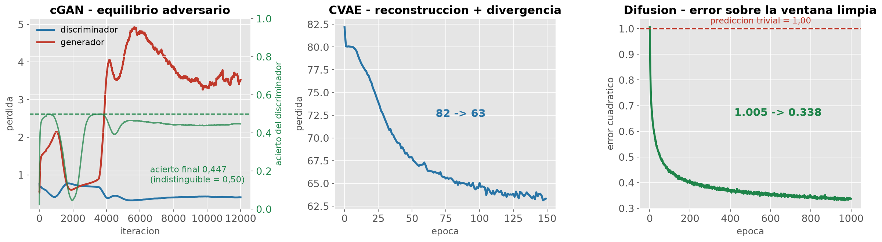
EL ENTRENAMIENTO
Los tres generadores convergen, y uno obligó a cambiar la formulación
El criterio no es el mismo para los tres
La formulación clásica no converge
En el cGAN la pérdida no baja: converge cuando el discriminador acierta 0,447, junto al 0,50 que significa que ya no distingue. En el CVAE y la difusión sí baja, y basta con que se aplane.
Estimando el ruido añadido, el error se estancaba en 0,80 sobre un máximo de 1,00 y el muestreo divergía. Estimando la ventana limpia baja a 0,338.
Generación de datos financieros sintéticos · Taller B5-T1
8

Slide 9
PUNTO DE PARTIDA
La red extrae señal , pero no supera a un modelo lineal
0,225
0,104
0,350
PR-AUC test
(CNN, sin sintéticos)
clasificador
sin información
regresión logística
sobre 6 descriptores
La regresión logística usa seis descriptores agregados de la ventana: volatilidad, retorno
acumulado, drawdown corriente, mínimo diario, dispersión entre activos, rentabilidad absoluta
media. Entrenada sobre el histórico completo. La comparación no es simétrica, pero acota lo
que se está midiendo: la convolución no aporta nada sobre un resumen estadístico sencillo.
El coeficiente de variación del PR-AUC entre semillas es 0,40 en test frente a 0,06 en
validación: el test cubre un único régimen con solo 8 episodios de estrés.
Generación de datos financieros sintéticos · Taller B5-T1
9

Slide 10
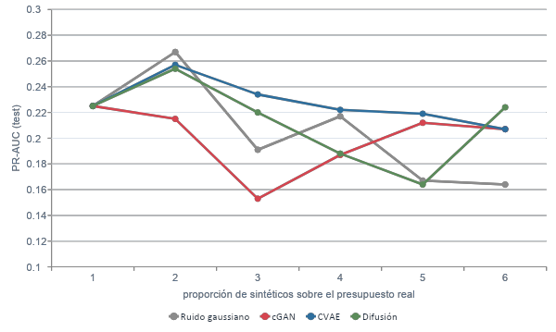
RESULTADO CENTRAL
PR-AUC en test según la proporción de sintéticos
Lectura
Ninguna curva se mantiene por encima de la referencia de forma sostenida. El cGAN es el único cuya mejor variación es exactamente cero. Ruido, CVAE y difusión mejoran algo a proporción 0,25 y degradan a partir de 0,5–1.
Generación de datos financieros sintéticos · Taller B5-T1
10

Slide 11
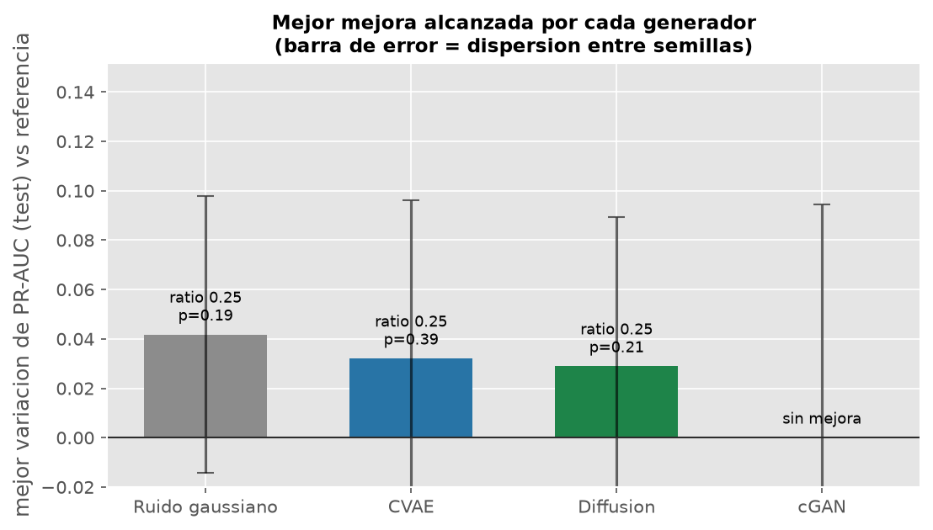
CONTRASTE ESTADÍSTICO
¿Alguna de esas subidas resiste el contraste?
20
configuraciones
contrastadas
0
mejoras
significativas
6
degradaciones
significativas (p < 0,05)
Cuando la barra de dispersión cruza el cero, la subida no se distingue del ruido de la propia inicialización. Las cuatro la cruzan.
Generación de datos financieros sintéticos · Taller B5-T1
11

Slide 12
POR QUÉ NO
Los tres generadores neuronales fallan en lo que importa
El drawdown se mide sobre la cartera equiponderada: es la sincronía entre activos (la
correlación) la que decide su magnitud.
 | Desviación | Curtosis | Correlación | Novedad
Reales | 0,241 | 2,20 | 0,266 | 1,00
Ruido gaussiano | 0,248 | 1,83 | 0,249 | 0,22
cGAN | 0,281 | 2,88 | 0,156 ↓ | 1,04
CVAE | 0,047 ↓↓ | 1,28 | 0,768 ↑↑ | 0,56
Difusión | 0,392 ↑ | 0,03 ↓↓ | 0,435 ↑ | 1,45
El CVAE genera ventanas casi planas (desviación cinco veces menor, correlación casi triple): los
23 activos se mueven al unísono. Es el suavizado característico de un autocodificador variacional
llevado al extremo, y el generador que más daño hace al clasificador.
Generación de datos financieros sintéticos · Taller B5-T1
12

Slide 13
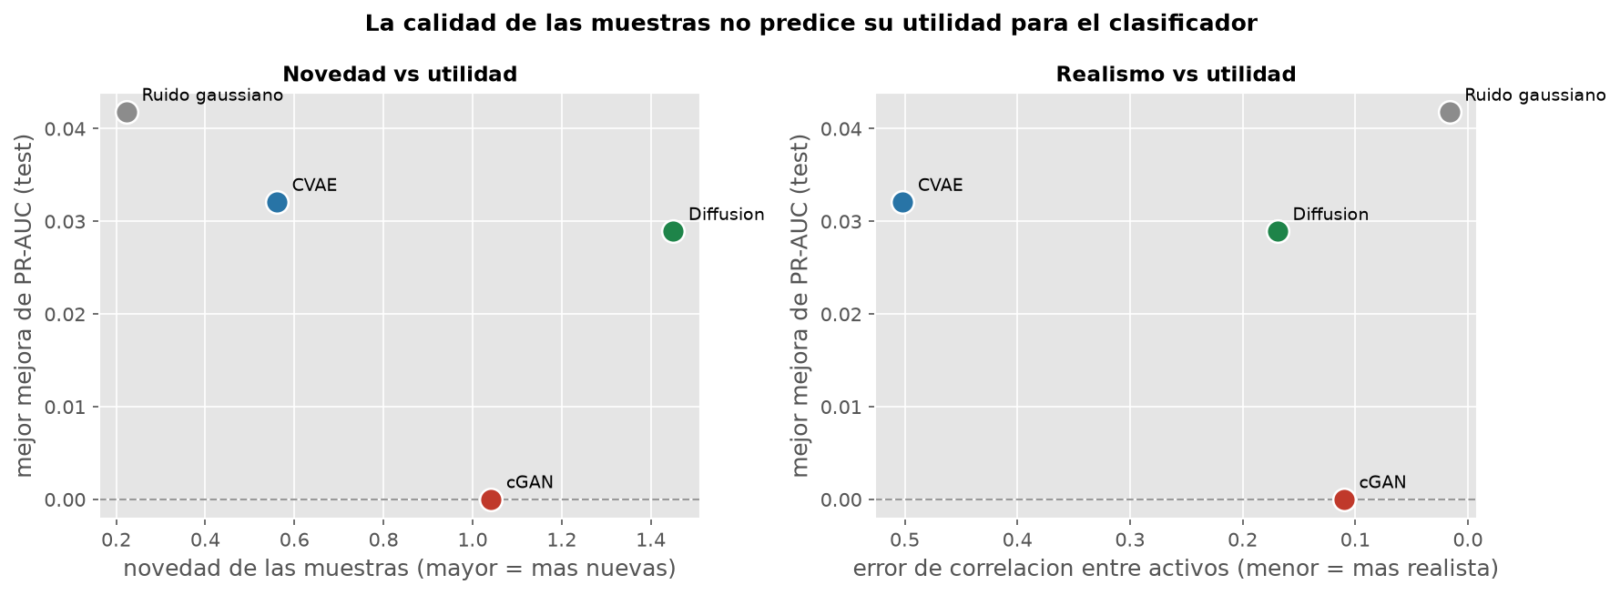
EL GIRO FINAL
Realismo y utilidad no van de la mano
COSTE →
Ruido segundos
CVAE 4 min
cGAN 8 min
Difusión 20 min
→ el inverso de la utilidad
Generación de datos financieros sintéticos · Taller B5-T1
13

Slide 14
CONCLUSIÓN
Ningún generador justifica su coste
frente a añadir ruido gaussiano
El problema no está limitado por el volumen de datos .La curva de aprendizaje del clasificador es plana en validación y descendente en test. Multiplicar por veinte las ventanas reales no mejora el resultado. Los cuatro generadores se entrenan sobre los mismos 51 episodios escasos: ninguno puede fabricar crisis genuinamente nuevas. O copian el dato real (ruido), o producen novedad que no es estrés realista (cGAN, difusión), o suavizan en exceso (CVAE). Un generador solo ayudaría si aportara variedad que no está en los datos — y eso es justo lo que no puede inventar.
REPOSITORIO
8 notebooks
reproducibles
de principio a fin
Gracias — preguntas
Generación de datos financieros sintéticos · Taller B5-T1
14

